Slide 1

System rezerwacji i zarządzania miejscami w kinie
Autorzy:
Łukasz Filo
Klaudiusz Grobelski

Slide 2

Opis scenariuszy użycia
Aplikacja może służyć do pełnego zarządzania siecią kin o dowolnej wielkości. System będzie umożliwiał:
Wyszukiwanie seansów
Rezerwacja miejsc na seans:
Potwierdzenie rezerwacji
Płatność za rezerwację
Anulowanie rezerwacji
Podgląd historii rezerwacji
Otrzymywanie powiadomień
Zarządzanie aplikacją poprzez panel administracyjny

Slide 3


BACK-END aplikacji
Wewnętrza część aplikacji zostanie napisana w języku Python z wykorzystaniem biblioteki FastAPI, która posłuży do utworzenia API aplikacji. Wykorzystane zostną również takie biblioteki jak pytandic służacy współpracuje z biblioteką FastAPI oraz biblioteki Threading, która wykorzystywana jest do zadań wielowątkowych.

Slide 4
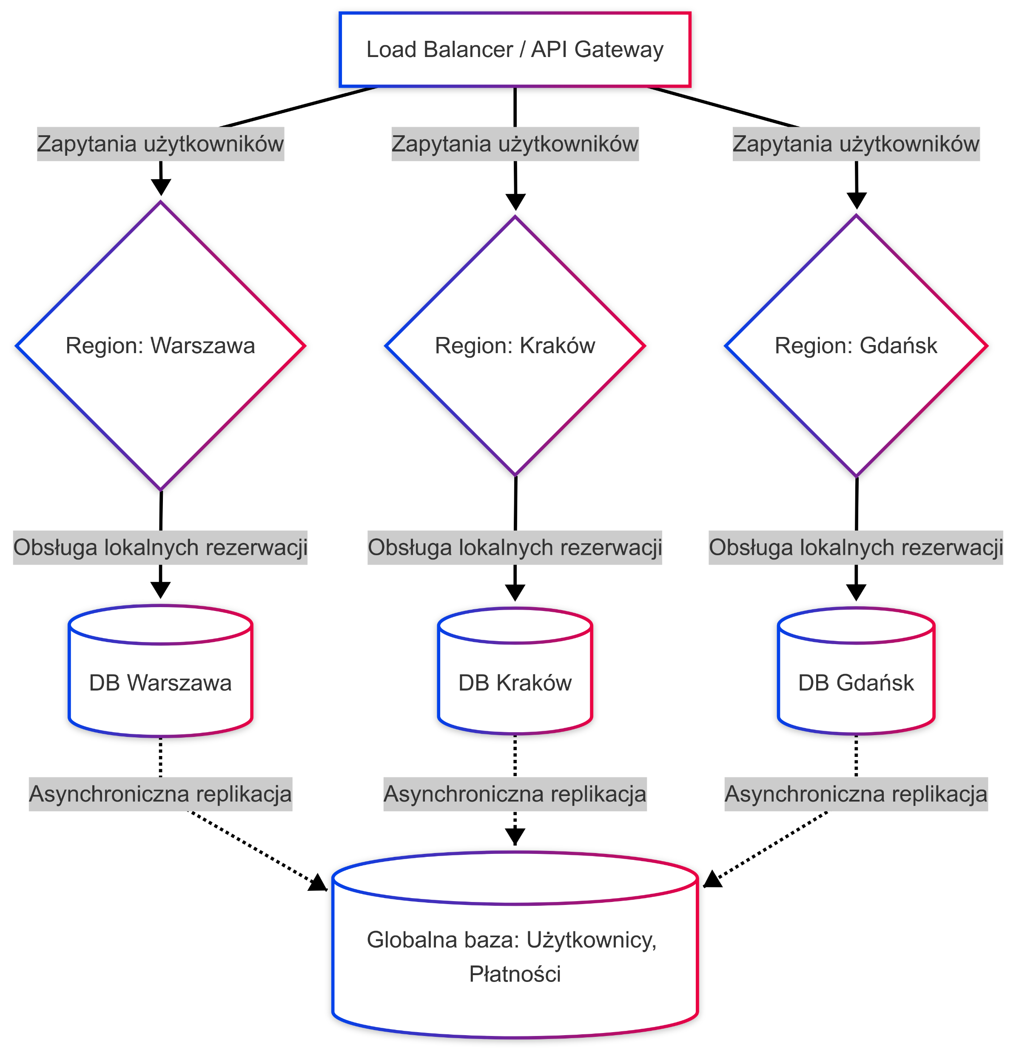
Baza danych
Baza danych potrzebna do zarządzania system, będzie opierała się o rozproszoną bazę danych, która to będzie oddzielna dla każdego z kin. Natomiast system płatności oraz użytkowników znajdzie się w globalnej bazie.

Slide 5

Front-end aplikacji
Front-end aplikacji zostanie stworzony z wykorzystaniem React.js. System umożliwi rezerwację miejsc online zarówno przez klienta, jak i pracownika, który będzie miał możliwość dokonywania rezerwacji w imieniu klientów.
Komunikacja między użytkownikami a systemem będzie odbywać się w czasie rzeczywistym, zapewniając równoczesny dostęp do danych. W przypadku konfliktów, takich jak wybór tego samego miejsca przez dwóch użytkowników, zastosowany zostanie mechanizm blokowania rezerwacji.
Gdy użytkownik wybierze miejsce i przejdzie do kolejnego etapu rezerwacji, otrzyma 10 minut na uzupełnienie danych oraz dokonanie płatności. Jeśli nie sfinalizuje transakcji w tym czasie, miejsce zostanie automatycznie zwolnione i ponownie udostępnione innym użytkownikom.

Slide 6
Dziękujemy za uwage

